Slide 1

الصِّفةُ

Slide 2

الأهدافُ التَّعليميَّةُ
يتوقعُ منك عزيزي التِّلميذ في نهاية ِ الدَّرسِ أن تكون قادراً على:
1- تحديدِ كلٍّ من الصفةِ وظرفِ المكان .
2-تمييز مطابقة الصِّفةِ للموصوف في التذكيرِ والتأنيثِ.
3- تمييز مطابقة الصفة للموصوف في التنكير والتعريف.

Slide 3

تدريب
أقرأ الجمل التالية وأجيب :
*صحبتنا المعلِّمةُ في نزهةٍ قصيرةٍ . 1- ما صفةُ النُّزهةِ ؟
* في قريتي حديقةٌ جميلةٌ . 2- ما صفةُ الحديقةِ ؟
* أحبُّ العصافيرَ الجميلةَ . 3- ما صفةُ العصافيرِ؟
* شاهدتُ التِّلميذَ النظيفَ . 4- ما صفةُ التِّلميذِ؟

Slide 4
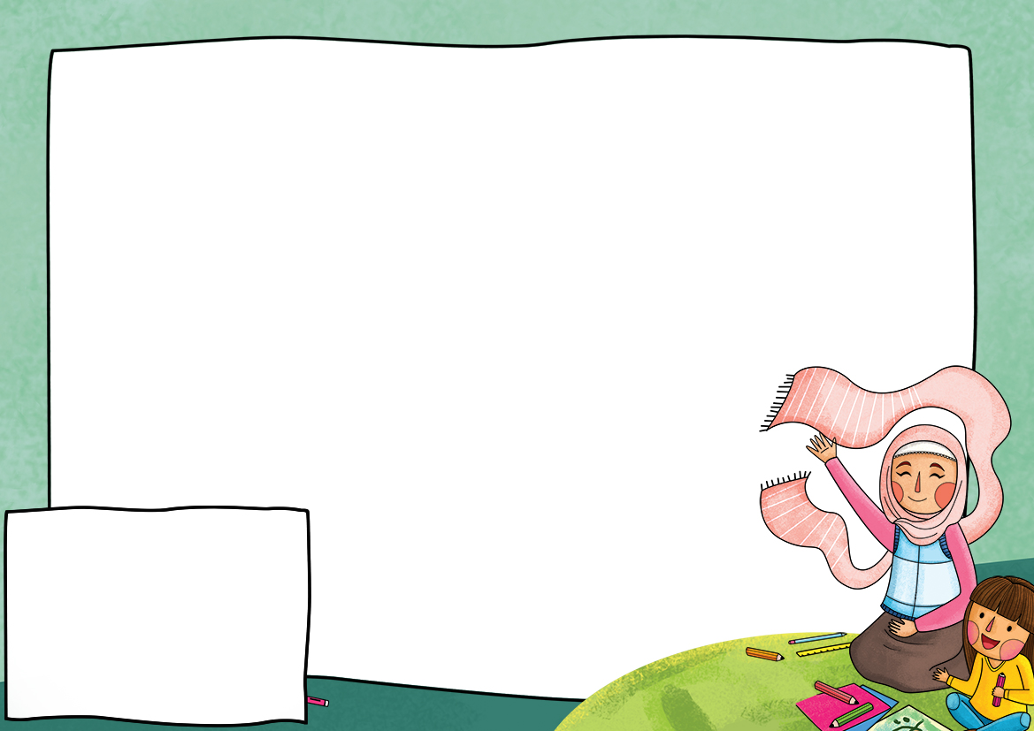
أطبِّقُ
أضعُ الصِّفةَ المناسبةَ فيما يلي :
نظيفٌ
تلميذٌ
نظيفةٌ
تلميذةٌ
الجميلةُ
الفراشاتُ

Slide 5
أستنتجُ
الصِّفةُ تطابقُ الموصوفَ بالحركاتِ والتَّذكيرِ والتَّأنيثِ والإفرادِ والتثنية والجمعِ والتَّعريفِ والتَّنكيرِ .

Slide 6
توجيه الأهلِ
-يقومُ التِّلميذُ بالتدرّب على نصِّ الإملاءِ لأكثر من مرّةٍ .
-نشرفُ على حلّ التقويم في المرفقِ .
- نقفُ عند أغلاطِ التلميذِ ونطلب منه إعادتها.

